Slide 1
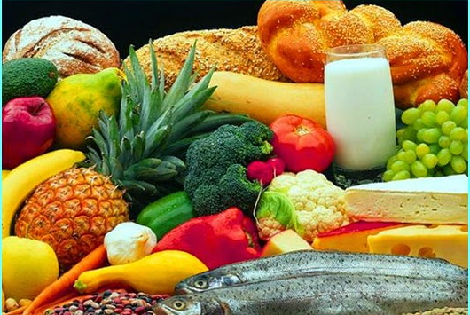
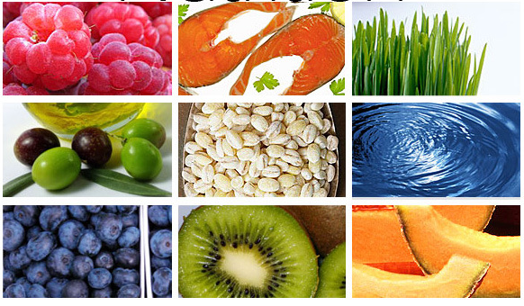
Правильное питание – основа вашего здоровья
Городской Центр здоровья
ГУ «Минский городской центр гигиены и эпидемиологии»
городской Центр здоровья- Кавриго Снежана Викторовна
.

Slide 2
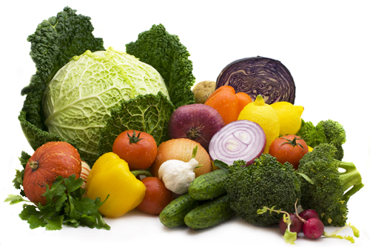
ЗНАЧЕНИЕ ПРОБЛЕМЫ РАЦИОНАЛЬНОГО ПИТАНИЯ
Рациональное питание является неотъемлемой частью здорового образа жизни, основные правила которого должны закладываться с самого детства и придерживаться которых необходимо
в течение всей жизни.

Slide 3
Кусок хлеба насущного является, был и остается одной из самых важных проблем жизни, источником страданий, иногда удовлетворения, в руках врача - могучим средством лечения, в руках неведующих - причиной заболевания.
И. П. Павлов.

Slide 4
Существуют доказательства, что имеется определенная взаимосвязь между питанием и некоторыми неинфекционными хроническими заболеваниями:
Сердечно-сосудистые заболевания
Ожирение (метаболический синдром)
Онкологические заболевания
Сахарный диабет

Slide 5
Подагра
Желчекаменная болезнь
Холецистит
Панкреатит
Нефролитизиаз

Slide 6
Хронические заболевания и метаболическое здоровье
Где именно скрываются риски
Скрытая соль: Хлеб и выпечка (один из главных источников соли в рационе), готовые супы, полуфабрикаты, консервированные овощи, соусы, фастфуд. ВОЗ рекомендует потреблять менее 5 г соли в сутки
Скрытый сахар: Соусы (кетчуп, барбекю), консервированная кукуруза/горошек, обезжиренные молочные продукты (йогурты, творожные пасты), «полезные» батончики, сухие завтраки. Эксперты рекомендуют ограничить свободные сахара до <10% (а лучше <5%) от суточной калорийности

Slide 7
Хронические заболевания и метаболическое здоровье
Алгоритм действий врача
Оценка статуса: Измерение ИМТ, окружности талии (ОТ) и артериального давления (АД).
Анкетирование: Быстрый опрос по триггерным продуктам (переработанное мясо, сладкие напитки, соусы).
Обучение «на лету» (Краткое профилактическое консультирование):
  Дать пациенту базовое правило чтения этикеток: обращать внимание на альтернативные названия сахара (мальтодекстрин, декстроза, инвертный сироп, концентрат фруктового сока) и количество натрия (соли) на 100 г продукта.
  Порекомендовать убрать солонку со стола и заменить соль специями/травами.
  Посоветовать заменить жидкие калории (сладкие напитки) на чистую воду.
Маршрутизация: При выявлении выраженных рисков или признаков метаболических нарушений — направление на биохимический анализ крови (глюкоза, липидный профиль, мочевая кислота) и, при необходимости, к профильным специалистам (эндокринологу, диетологу).

Slide 8

Профилактика сердечно-сосудистых катастроф: доказательная база Средиземноморской и DASH-диет

Slide 9
Доказательная база
Исследование PREDIMED: Крупнейшее проспективное рандомизированное исследование показало, что средиземноморская диета, обогащенная оливковым маслом или орехами, снижает риск основных сердечно-сосудистых осложнений (инфаркта, инсульта, смерти от сердечно-сосудистых причин) примерно на 30% у людей с высоким риском
Сосудистые эффекты: Систематические обзоры и данные научных центров (например, НМИЦ терапии и профилактической медицины) подтверждают, что этот тип питания эффективно замедляет прогрессирование атеросклероза (включая атеросклероз сонных артерий) и улучшает липидный профиль

Slide 10

Ключевые принципы
Основа рациона: Овощи, фрукты, цельные злаки, бобовые и орехи.
Главный источник жиров: Нерафинированное оливковое масло первого отжима (extra virgin).
Белок: Регулярное употребление рыбы и морепродуктов (несколько раз в неделю), умеренное количество птицы, яиц и кисломолочных продуктов.
Ограничения: Красное мясо, сладости, продукты глубокой переработки и трансжиры сводятся к минимуму.

Slide 11
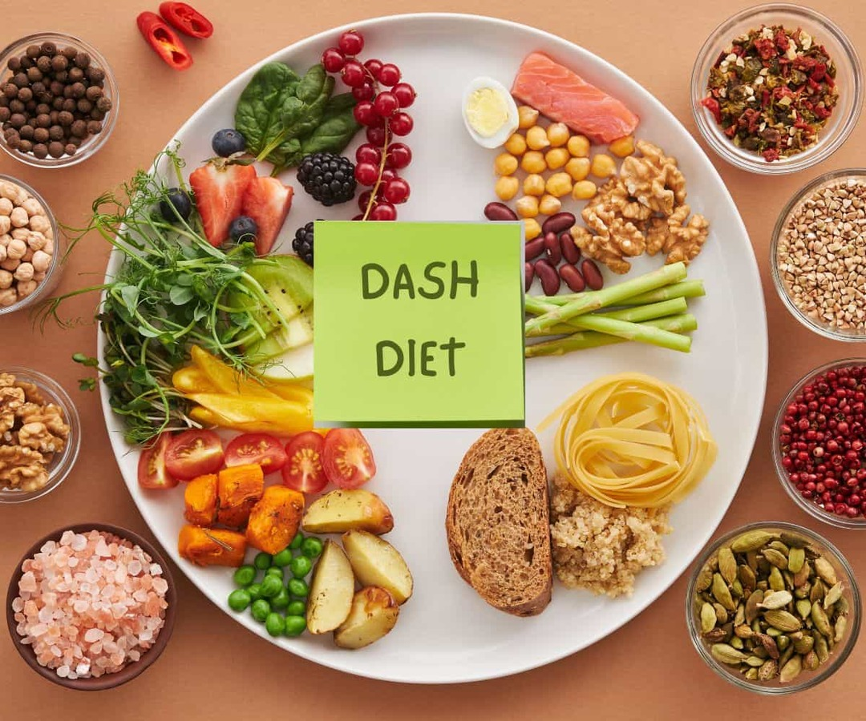
DASH-диета

Slide 12
Доказательная база
Снижение давления: Многочисленные клинические испытания доказывают, что соблюдение DASH-диеты достоверно снижает систолическое артериальное давление (в среднем на 5–6 мм рт. ст. на стандартном варианте и сильнее при ограничении соли), что напрямую снижает нагрузку на сосуды.
Профилактика катастроф: Метаанализы подтверждают уменьшение рисков развития гипертонии, ишемической болезни сердца, инсультов, сахарного диабета 2-го типа и метаболического синдрома.

Slide 13
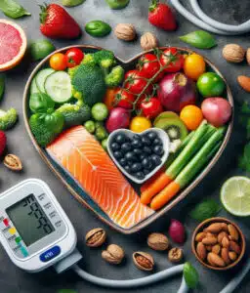
Ключевые принципы
Контроль натрия: Ограничение соли. Стандартный вариант — до 2300 мг натрия в день (около 1 чайной ложки соли, 5 г), строгий — до 1500 мг
Минеральный баланс: Высокое содержание калия, магния и кальция за счет большого количества зелени, овощей, фруктов и нежирной молочной продукции
Источники углеводов и белков: Цельнозерновые крупы, бобовые, нежирное мясо, птица и рыба
Исключение: Полуфабрикаты, колбасы, консервы, фастфуд, магазинные соусы и сладости, содержащие скрытую соль и насыщенные жиры

Slide 14
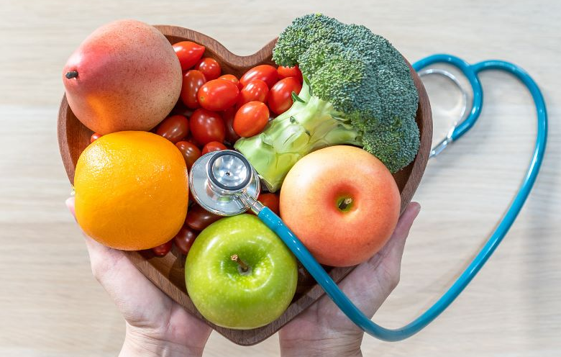
Общее
Обе диеты делают упор на цельные растительные продукты, клетчатку, полезные ненасыщенные жиры и отказ от «пищевого мусора» (трансжиров, избытка сахара и переработанного мяса).

Slide 15
Различия
Отличия: DASH жестче регламентирует количество соли и объем нежирных молочных продуктов, тогда как Средиземноморская диета более гибкая в отношении соли, но уделяет первостепенное внимание оливковому маслу и рыбе.
Медицинская осторожность: Из-за высокого содержания калия и фосфора в овощах, фруктах и орехах DASH-диету с осторожностью стоит применять людям с тяжелыми хроническими заболеваниями почек. Перед резким изменением рациона рекомендуется проконсультироваться с врачом.

Slide 16
Развенчание популярных диетических мифов
Риски для желудочно-кишечного тракта (ЖКТ)
Атрофия слизистой оболочки и ворсинок кишечника
Синдром повышенной эпителиальной проницаемости («дырявый кишечник»). Гипоацидность и рефлюкс
Уничтожение микробиома

Slide 17
Риски для желчного пузыря
Застой желчи (холестаз)
Экскреция холестерина
Риск острого холецистита

Slide 18
Риски для почек
Гиперфильтрация и перегрузка азотистыми шлаками
Оксалатная нефропатия (камни в почках)
Метаболический ацидоз

Slide 19
Чек-лист: как специалисту вести диалог с жертвами агрессивного маркетинга
Смещайте фокус с «визуала» на физиологию
Апеллируйте к закону адаптивного термогенеза
Используйте лабораторные маркеры как аргумент
Разоблачайте псевдотермины

Slide 20

Метод «Гарвардской тарелки»
Минута 1: Визуализация и главный принцип
Предложите клиенту представить его стандартную обеденную тарелку (диаметром около 22–24 см). Мысленно делим её пополам, а затем одну из половин — ещё раз пополам.

Slide 21
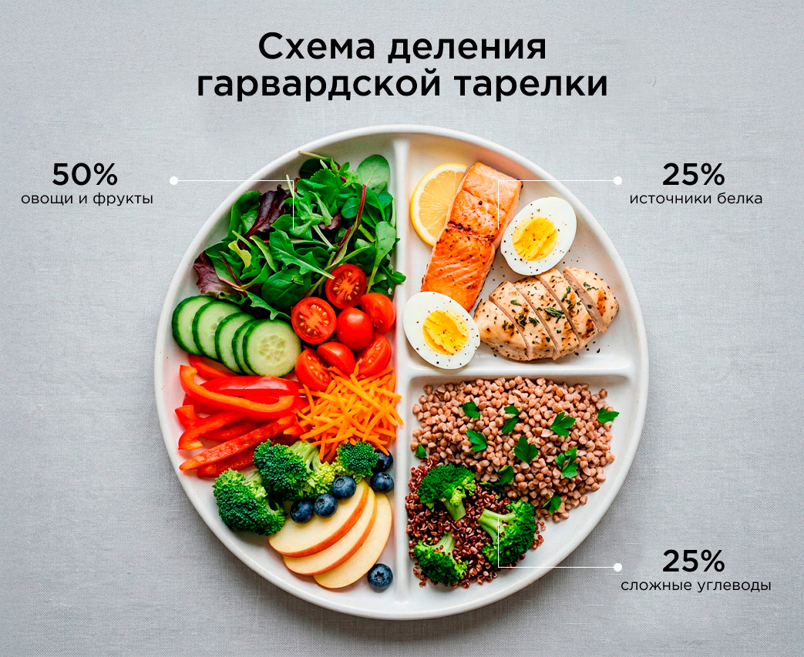

Slide 22
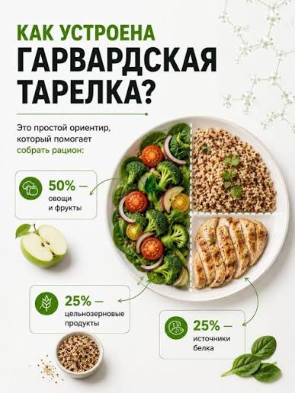
Минута 2: Первая половина — Овощи и Фрукты (50% тарелки)
Овощи и зелень (большая часть этой половины): Чем больше разнообразия и цветов, тем лучше. Это источник клетчатки, витаминов и минералов.
Фрукты (меньшая часть): Отличный десерт или дополнение к приему пищи

Slide 23
Минута 3: Вторая половина — Белки и Углеводы (по 25% тарелки)
Цельнозерновые продукты (1/4 тарелки): Полезные белки (1/4 тарелки)
Минута 4: Заправка и Вода (Вне тарелки)
Полезные растительные масла
Жидкость

Slide 24
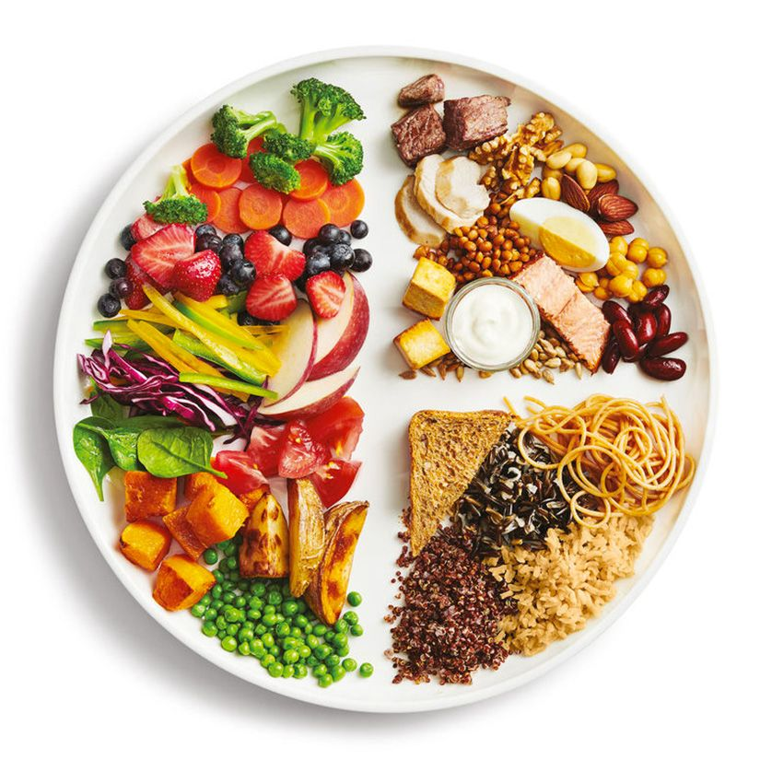
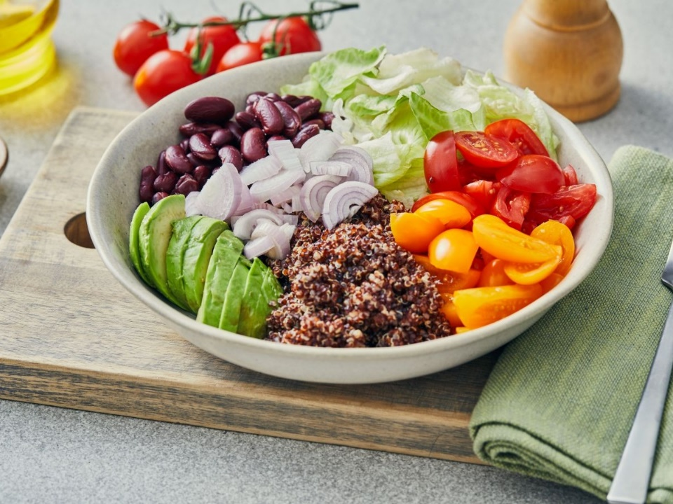
Минута 5: Проверка понимания и адаптация
Спросите пациента: «Как бы вы могли пересобрать ваш привычный обед (например, макароны с котлетой), используя это правило?»

